Slide 1
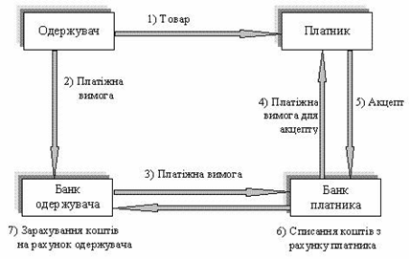
Платіжна вимога – це документ, який містить вимогу одержувача коштів платнику про сплату певної суми грошей через банк. Механізм розрахунку платіжними вимогами показаний на рисунку

Slide 2
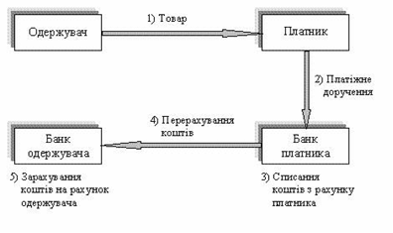
Платіжне доручення – це документ, який містить наказ платника банку про списання з його рахунку певної суми та перерахування її на рахунок одержувача . Платіжні доручення зручні при авансовій оплаті за товари, при виконанні платежів до бюджету тощо.

Slide 3
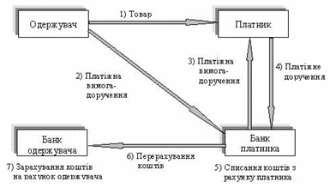
Платіжна вимога-доручення – це комбінований розрахунковий документ, який об’єднує платіжну вимогу і платіжне доручення. Частину документу “платіжна вимога” заповнює одержувач, а другу частину – “доручення” – заповнює платник при згоді на оплату. На рисунку поетапно відображено процес розрахунків платіжними вимогами-дорученнями.

Slide 4
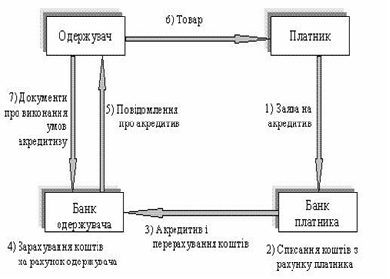
Акредитив – це розрахунковий документ, який містить доручення банка платника банку одержувача оплатити товар (послуги) лише при виконанні одержувачем умов, вказаних в акредитиві рисунок. Акредитив вигідно використовувати у відносинах з неакуратними платниками.

Slide 5
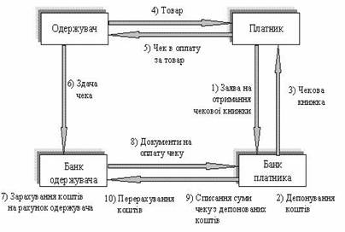
Розрахунковий чек – документ, який містить доручення чекодавця (платника) банку про перерахування з його рахунку певної суми грошей на рахунок чекодержателя (одержувача) при здачі ним чека в банк. Схема розрахунків чеками наведена на рисунку

Slide 6
Вексель представляє собою цінний папір, який містить зобов’язання – нічим не обумовлену обіцянку векселедавця сплатити певну суму грошових коштів (розрізняють простий – “соло-вексель” та переказний –“трата”).

Slide 7
Переказний вексель представляє собою письмову пропозицію векселедавця, звернене до платника, сплатити певну суму векселедаржателю. Переказний вексель може бути проданий за допомогою індосаменту (передавального напису). Строк платежу визначається або датою акцепта, або ж датою протеста. Спрощена схема видачі переказного векселя представлена на рисунку

Slide 8
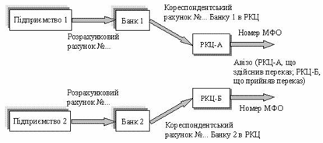
Міжбанківські розрахунки через центральний банк. Комерційні банки відкривають рахунки в установах центрального банку –розрахунково-касових центрах (РКЦ).

Slide 9
Закон грошового обігу
Закон грошового обігу виражає економічну взаємозалежність між масою товарів в обігу, рівнем їх цін і швидкістю обігу грошей.

Slide 10
закон, що визначає кількість грошей в обігу, набуває наступного вигляду:
Розвиток кредитних відносин обернено впливає на кількість грошей. Зменшення кількості грошей викликане погашенням шляхом взаємозаліку певної частини боргових вимог і зобов’язань. Кількість грошей для обігу і платежу визначається в умовах розвинутого кредитного господарства наступними умовами:
• загальним обсягом товарів та послуг, що знаходяться в обігу (пряма залежність);
• рівнем товарних цін і тарифів на послуги (пряма залежність, так як чим вищі ціни, тим більше потрібно грошей);
• ступенем розвитку безготівкових розрахунків (обернена залежність);
• швидкістю обігу грошей, в тому числі кредитних (залежність обернена).

Slide 11
Грошова маса – це сукупність купівельних, платіжних та накопичувальних засобів, яка обслуговує економічні зв’язки, належить фізичним та юридичним особам, а також державі. Це важливий кількісний показник руху грошей.
Для аналізу зміни руху грошей на певну дату і за певний період у фінансовій статистиці спочатку в економічно розвинутих країнах, а надалі і в нашій країні, стали використовувати грошові агрегати М0, М1, М2, М3, М4.
Агрегат М0 включає готівкові кошти в обігу: банкноти, металеві монети, казначейські білети (в деяких країнах).
Агрегат М1 складається з агрегату М0 і засобів на поточних рахунках банків.
Агрегат М2 містить агрегат М1, термінові та заощаджувальні депозити в комерційних банках, а також короткострокові державні цінні папери.
Агрегат М3 містить агрегат М2, заощаджувальні вклади в спеціалізованих кредитних закладах, а також цінні папери, які обертаються на грошовому ринку, в тому числі комерційні векселі, які виписуються підприємствами.
Агрегат М4 дорівнює агрегату М3 плюс різні форми депозитів в кредитних закладах.

Slide 12
Між агрегатами необхідна рівновага, в іншому випадку відбувається порушення грошового обігу.
Практика показує, що рівновага буде, коли М2 > М1 (вона закріплюється при М2 + М3 > М1). В цьому випадку грошовий капітал переходить з готівкового обігу в безготівковий. При порушенні цього співвідношення між агрегатами в грошовому обігу починаються ускладнення: недостатність грошових знаків, зростання цін тощо. Для визначення грошової маси держави використовують різну кількість агрегатів . В Україні для розрахунку сукупної грошової маси використовують агрегати М0, М1 ,М2 і М3. Дані грошові агрегати включають:
• – М0 – готівкові гроші в обігу;
• – М1, крім М0 – кошти підприємств на розрахункових, поточних спеціальних рахунках в банках, депозити населення в ощадних банках до запитання, коштів страхових компаній;
• – М2 дорівнює М1 плюс термінові депозити населення в ощадних банках, в т.ч. компенсація;
• – М3, складається з М2 і сертифікатів та облігацій державної позики.
Близько третини грошової маси в Україні припадає на готівкові гроші, причому має місце тенденція зростання цього грошового агрегату (М0). Збільшення кількості готівкових грошей, які обслуговують населення, а в сучасних умовах до них часто звертаються юридичні особи, викликає нестачу грошей у держави. Перехід грошей з безготівкового обігу в готівковий – результат жорсткої фінансової політики, який призведе до розширення ухилень від сплати податків. Крім того, скорочення безготівкового обороту свідчить про зниження здатності держави впливати на реальні господарські процеси. На грошову масу впливають два фактори: кількість грошей та швидкість їх обертання.
Кількість грошової маси визначається державою – емітентом грошей, а саме: його законодавчою владою. Збільшення емісії обумовлене потребами товарного обороту і держави. В Україні головна причина збільшення грошової маси – держава, точніше великий дефіцит державного бюджету, який в значній мірі погашався в 1992–1994 рр. випуском додаткових грошей в обіг.

Slide 13
Для розрахунку цього показника використовують непрямі методи, серед яких: • швидкість руху грошей в кругообігу вартості суспільного продукту або кругообігу прибутків визначається як відношення: Валовий національний продукт, або національний прибуток / Грошова маса (агрегати М1, або М2) цей показник свідчить про зв’язок між грошовим обігом і процесами економічного розвитку; • обертання грошей в платіжному обороті визначається співвідношенням: Сума грошей на банківських рахунка/ Середньорічна величина грошової маси в обігу Цей показник свідчить про швидкість безготівкових розрахунків.
швидкість обігу грошей залежить від періодичності виплати доходів, рівномірності витрат населенням своїх коштів, рівня заощадження і накопичення. Але так як швидкість обігу грошей обернено пропорційна кількості грошей в обігу, прискорення їх оборотності означає збільшення грошової маси. Збільшена грошова маса при тому ж обсягу товарів і послуг на ринку призводить до знецінення грошей, тобто в кінцевому підсумку є одним з факторів інфляційного процесу.

